Slide 1
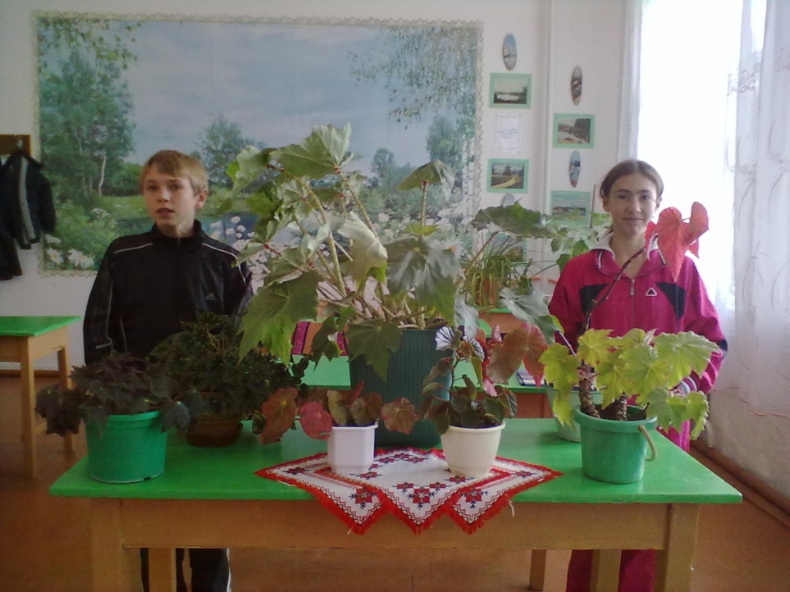
Колективна трудова справа
Квіти нашого класу

Slide 2
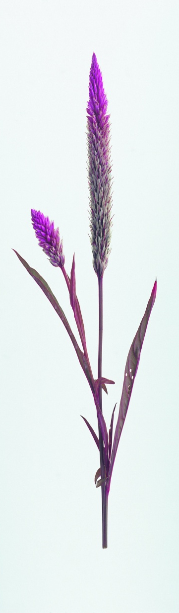
Мета і завдання КТС
Озеленення класної кімнати;
Розширення знань учнів про кімнатні рослини та правила догляду за ними;
Формування ціннісного ставлення до природи;
Згуртування класного колективу на основі спільної суспільно-корисної діяльності.

Slide 3
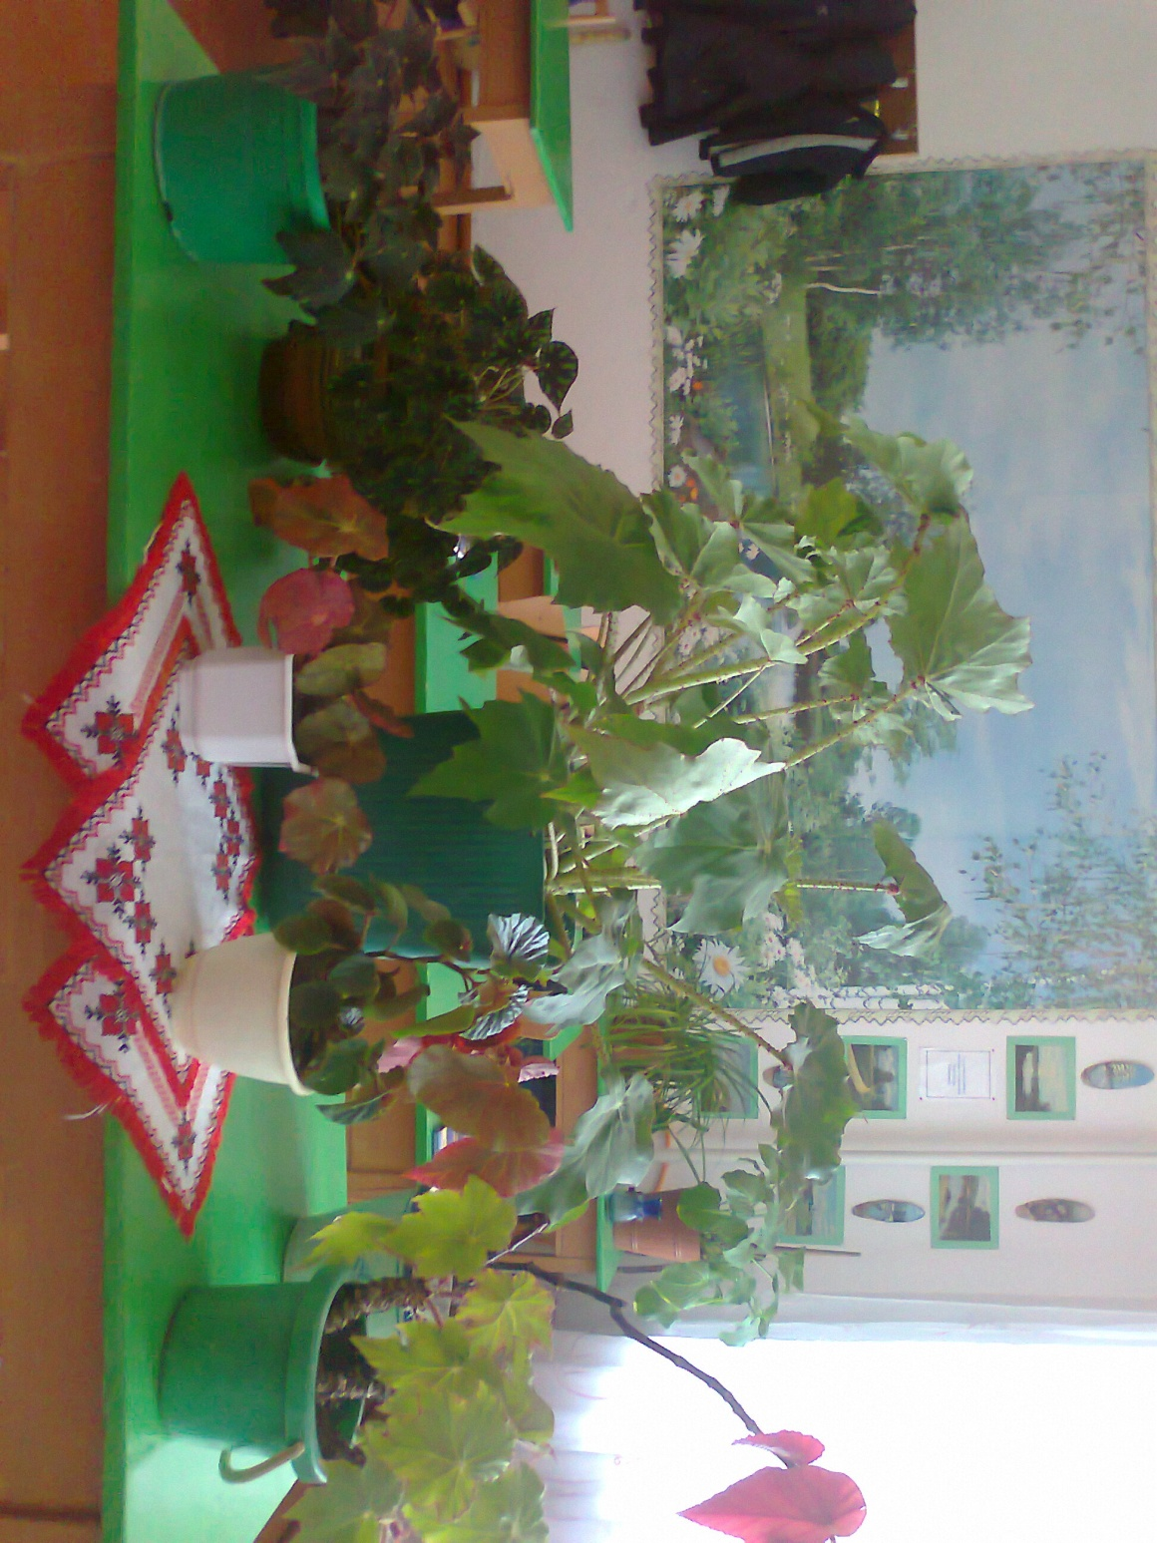
Царство бегоній

Slide 4
З історії виду
Бегонія – найбільший і найвідоміший рід сімейства Бегонієві ( описано понад 1000 видів). Ці рослини походять з тропічних лісів Південної Америки, Азії та Африки. Названі на честь колекціонера Мішеля Бегона – губернатора Гаїті, що жив в ХV II столітті.

Slide 5
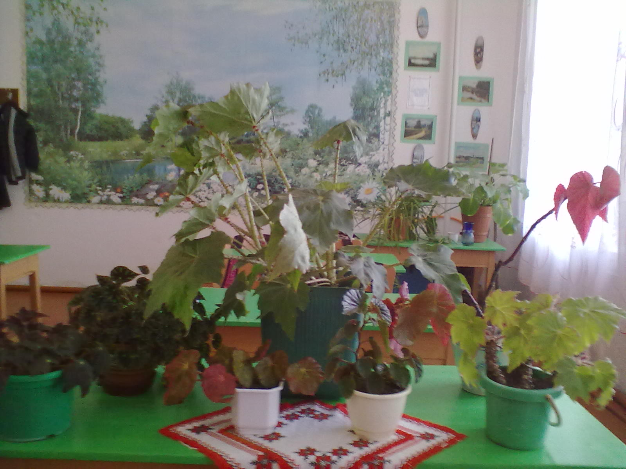
Бегонія борщевиколиста
Належить до декоративно листкових, гарно росте в звичайних умовах кімнати. Любить яскраве розсіяне світло. Пряме сонячне світло переносить погано: листя втрачає свою декоративність, блідне і скручується. Влітку гарно росте на вулиці, але не під прямим сонячним промінням.

Slide 6
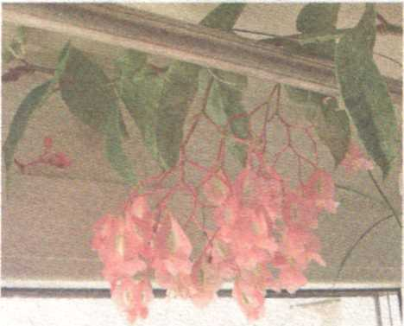
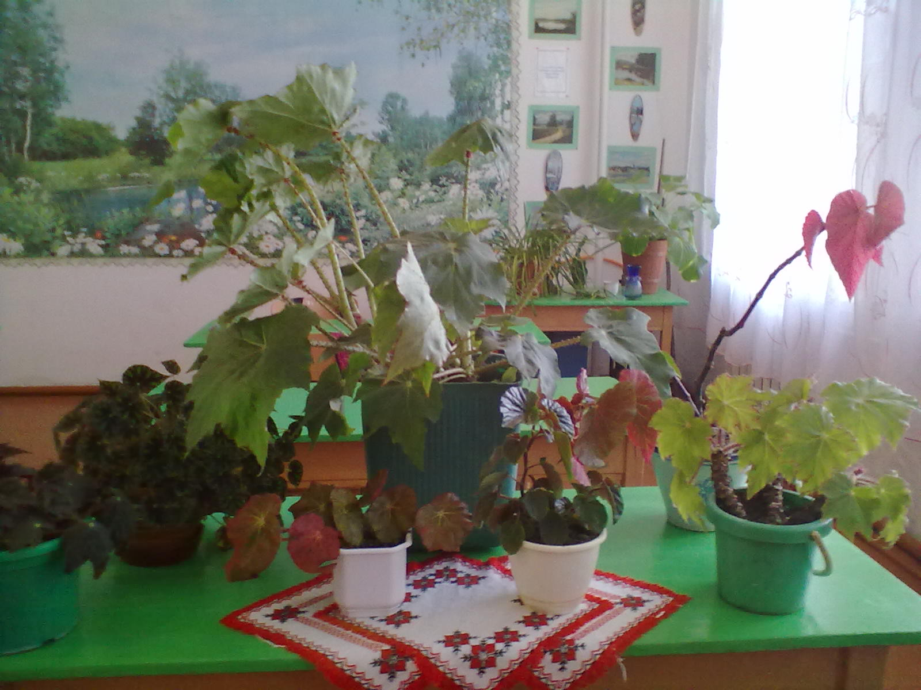
Бегонія коралова
Належить до кущових бегоній. Бегонія коралова (B. Corallina) –це кущ з продовгуватим листям з плямками на верхній стороні. Цвіте великими суцвіттями з червоно - рожевими квітами.

Slide 7
Бегонія “ Тигрові лапки ”
Є у нашій колекції мініатюрна уродженка Мексики – бегонія Бауера сорту Tiger Paws. На її буруватому листі помітний зелений орнамент, що нагадує відбиток лапи тварини. У рослини коротке стебло і відносно довгі черешки листків. Висота куща – не більше 20 см.

Slide 8

Бегонія королівська
Begonia rex – це рослини з дивовижно красивим листям, що відрізняються формою, фактурою та кольором.
Бегонія з нашої колекції має темно вишневе, злегка опушене листя. Росте гарним компактним кущиком.

Slide 9
Бегонія вічно квітуча
B. semperflorens – уродженка Бразилії. За сприятливих умов може цвісти практично безперервно. Вона незамінна в балконних ящиках та квіткових контейнерах, гарно росте на клумбах. Серед усіх бегоній – найменш вимоглива до умов вирощування. Любить сонце і світло.

Slide 10
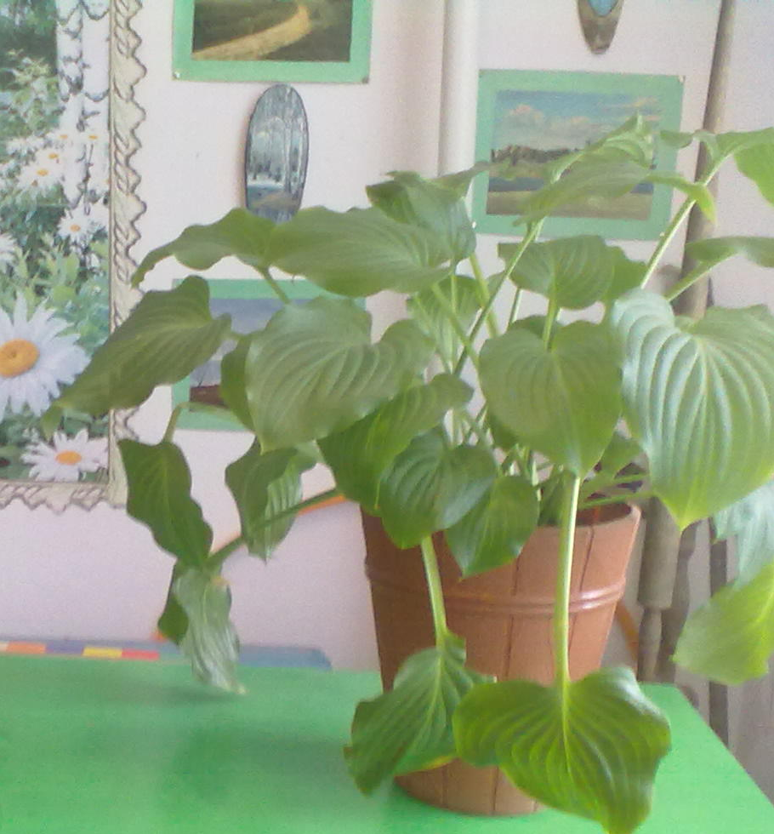
Наша гордість - хоста
Ми вирішили провести простий експеримент: розкішну хосту з клумби переселили у наш затишний клас. Їй сподобалось! Перший рік рослина радувала нас до пізньої осені. Взимку наша хоста відпочивала. Ми не турбували її зайвими поливами. А весною вона прокинулась від зимової сплячки і швидко розпочала тягнути до сонця і світла пишне листя. Вона окраса нашого класу і зараз.

Slide 11
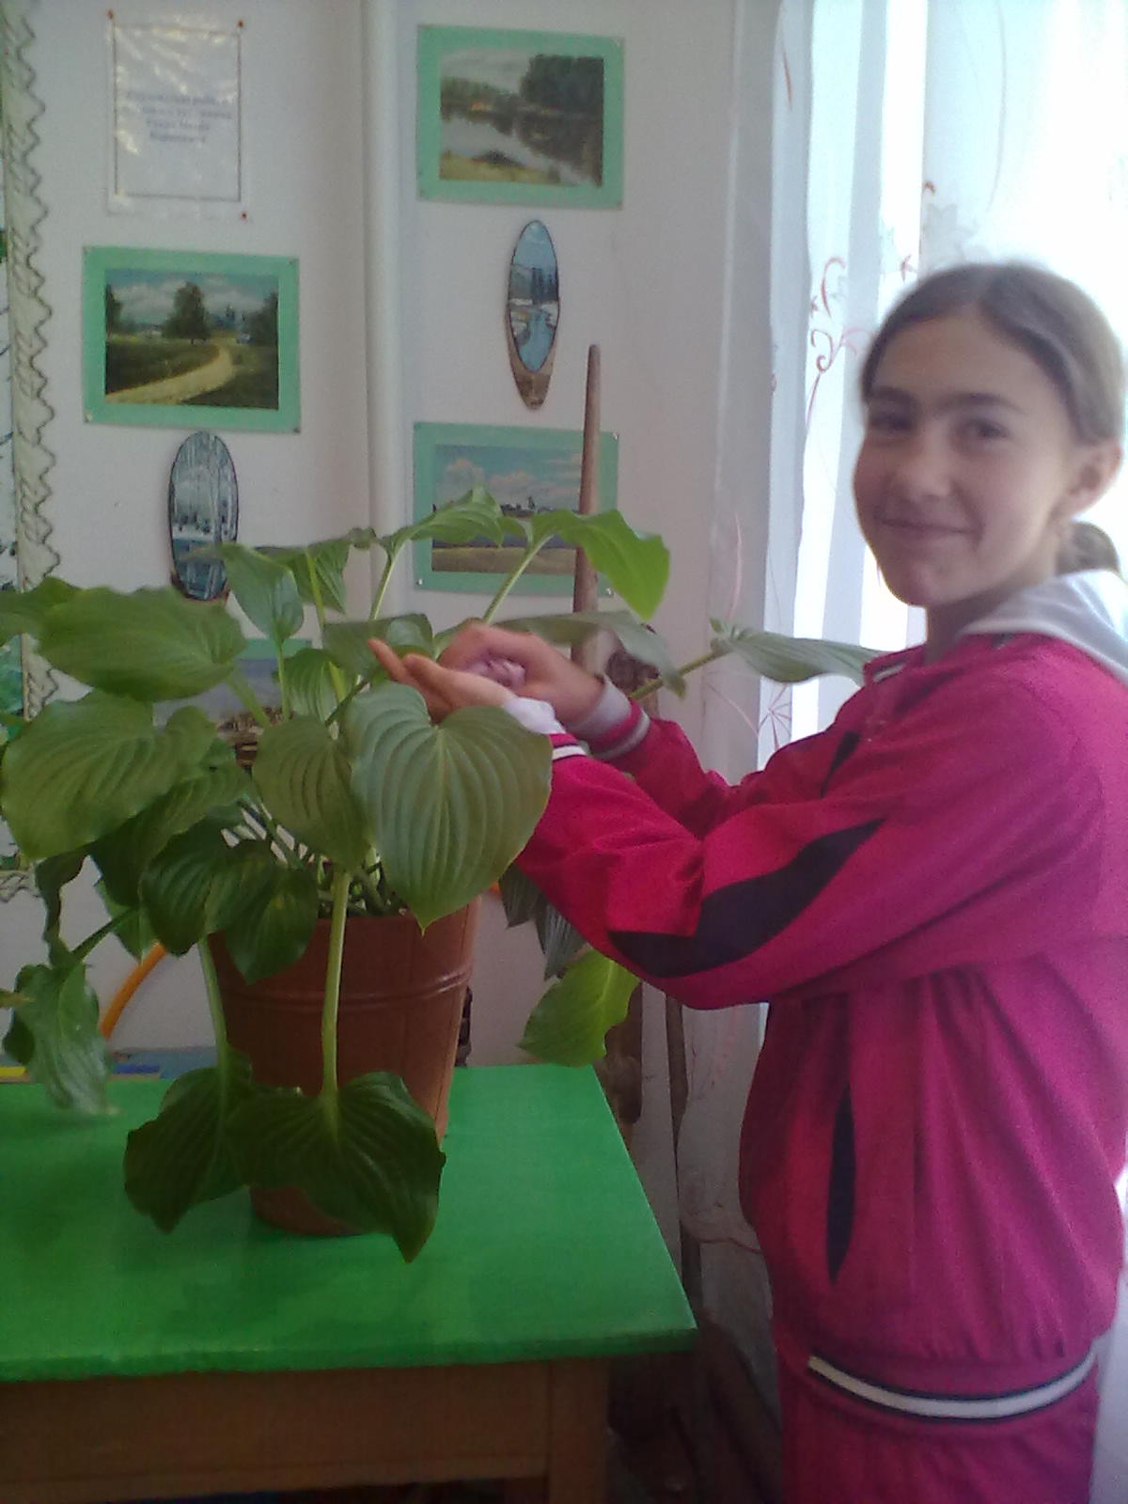
Приємно доглядати за красунею- хостою

Slide 12
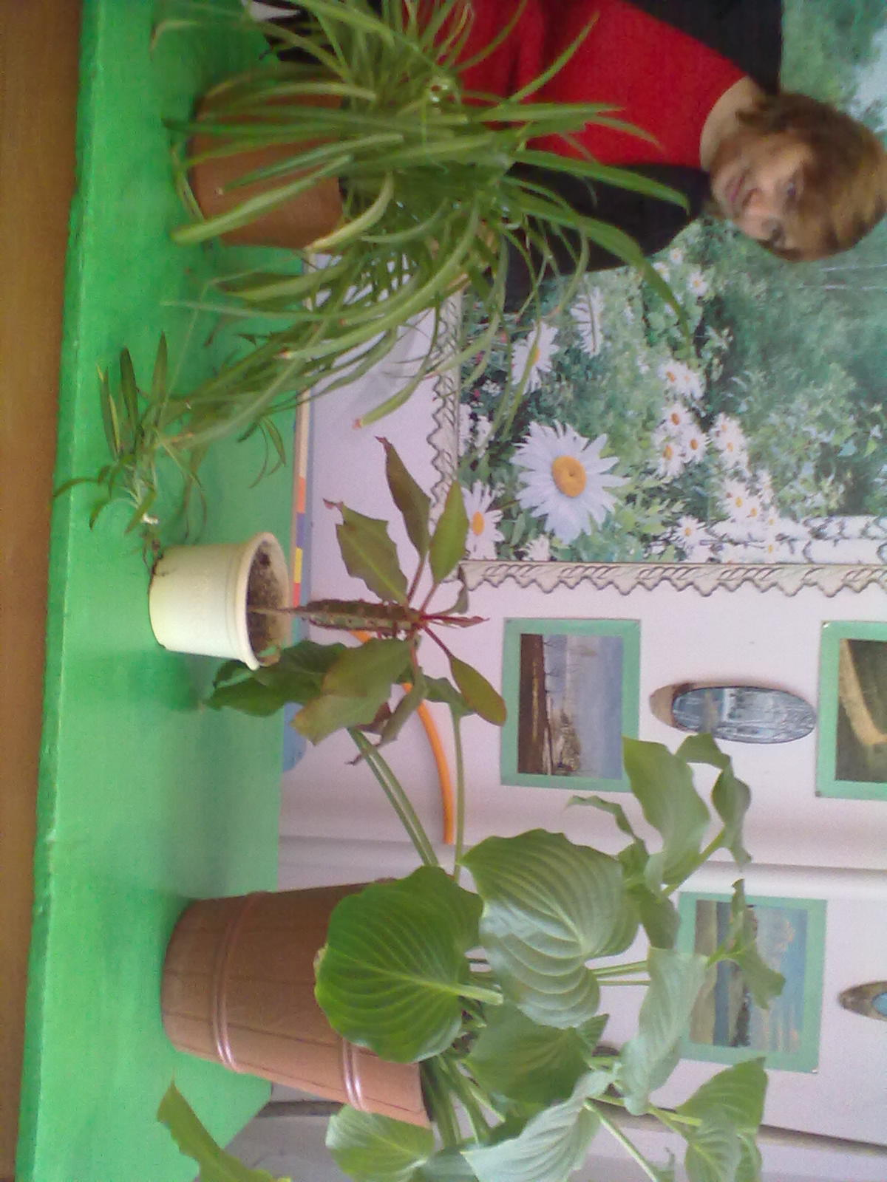

Slide 13
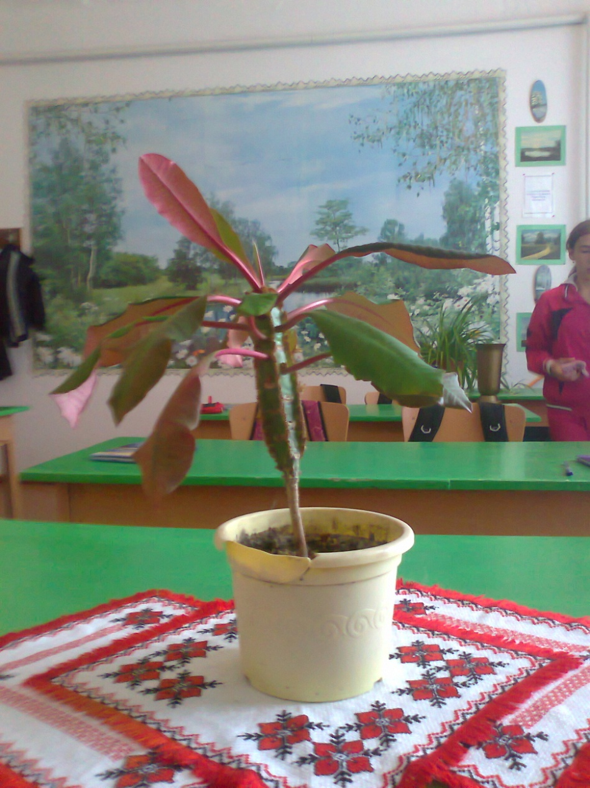
Молочайник

Slide 14
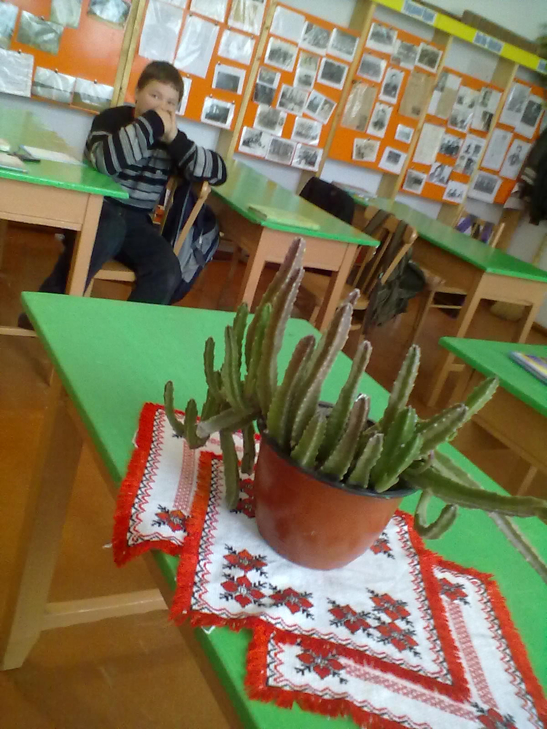
Наш оригінальний кактус – часточка пустелі у царстві квітів.

Slide 15
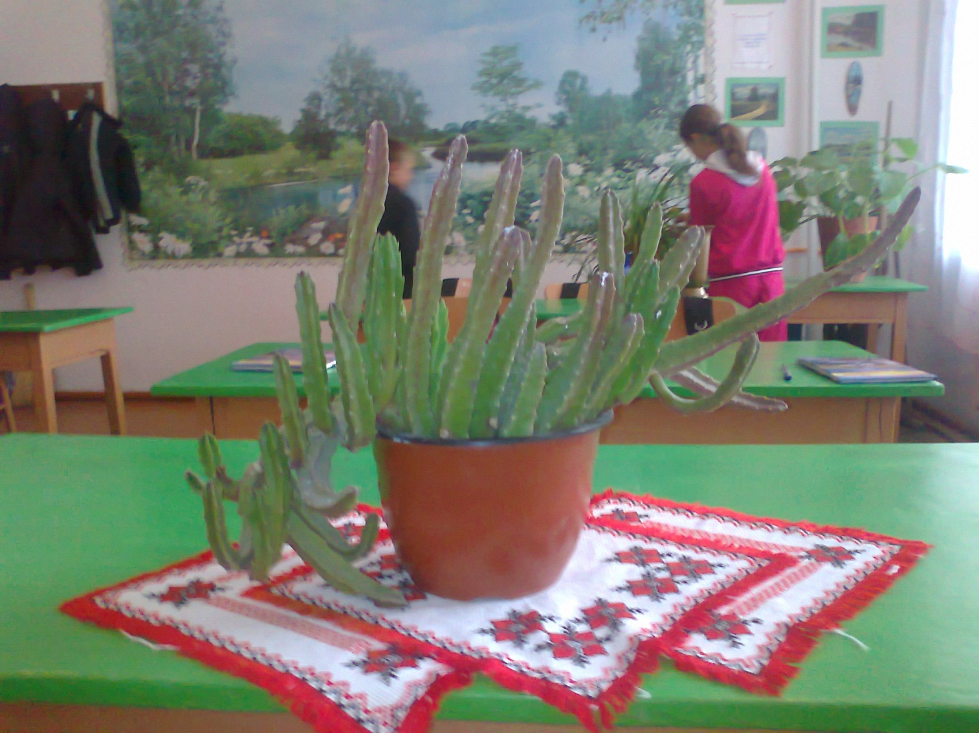

Slide 16
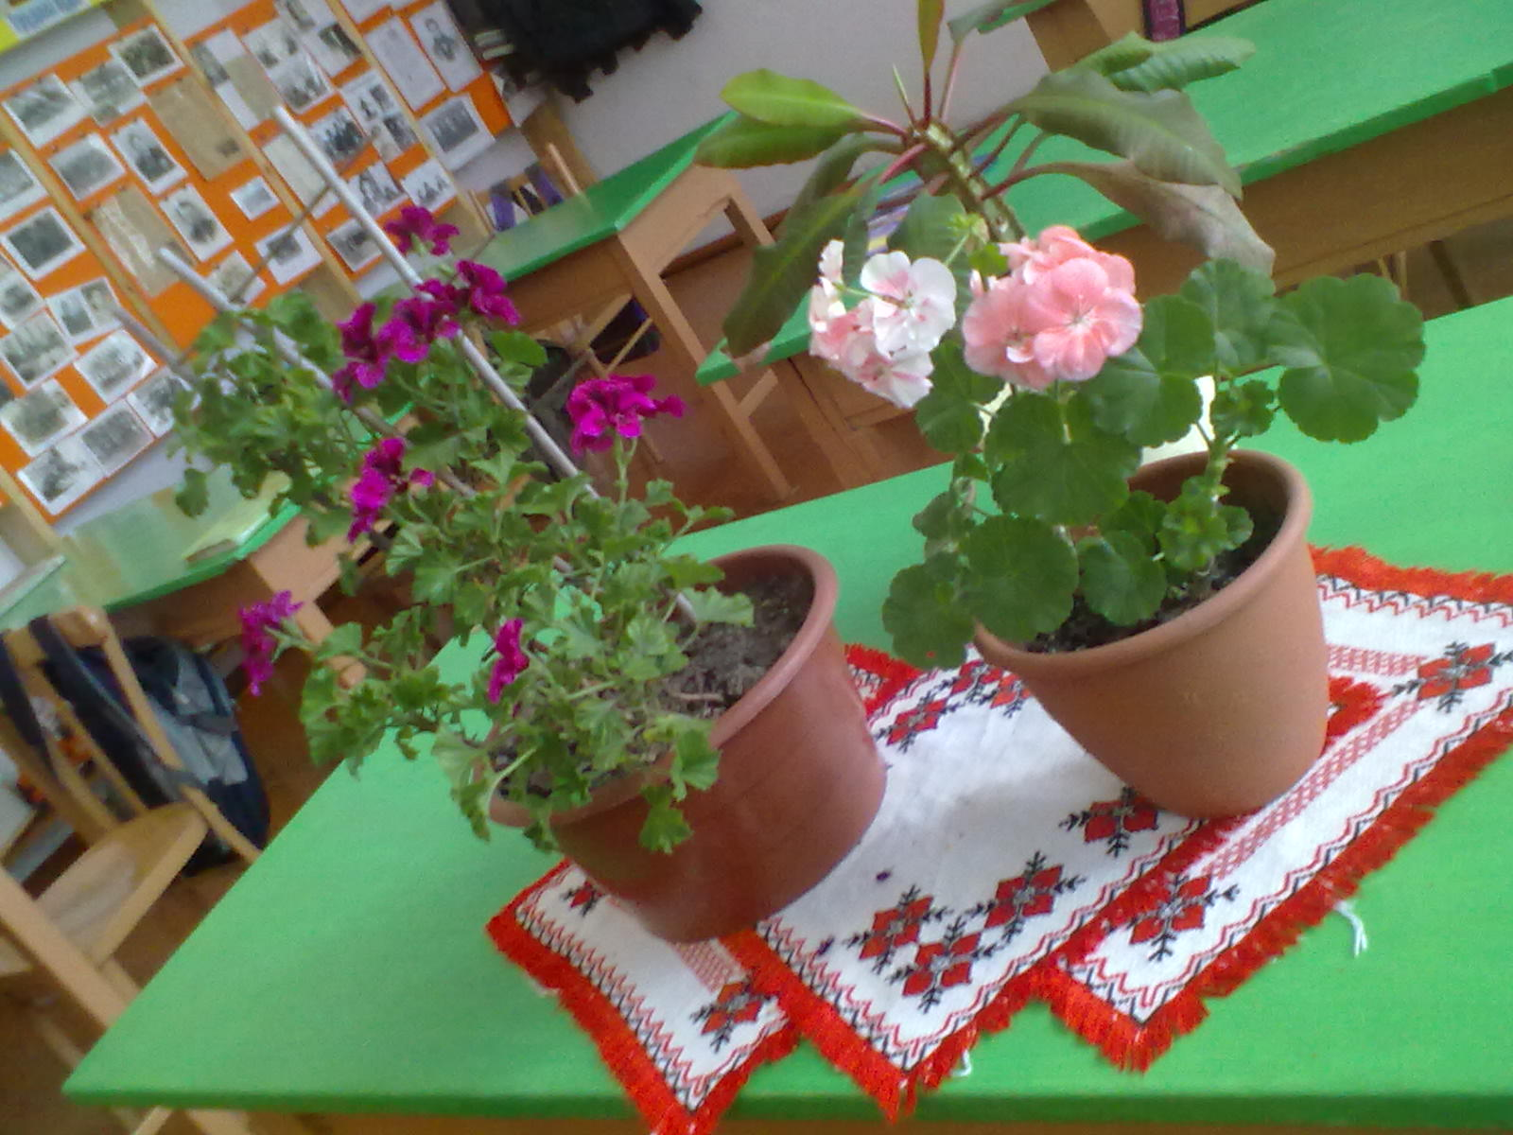
Цвіте пеларгонія

Slide 17
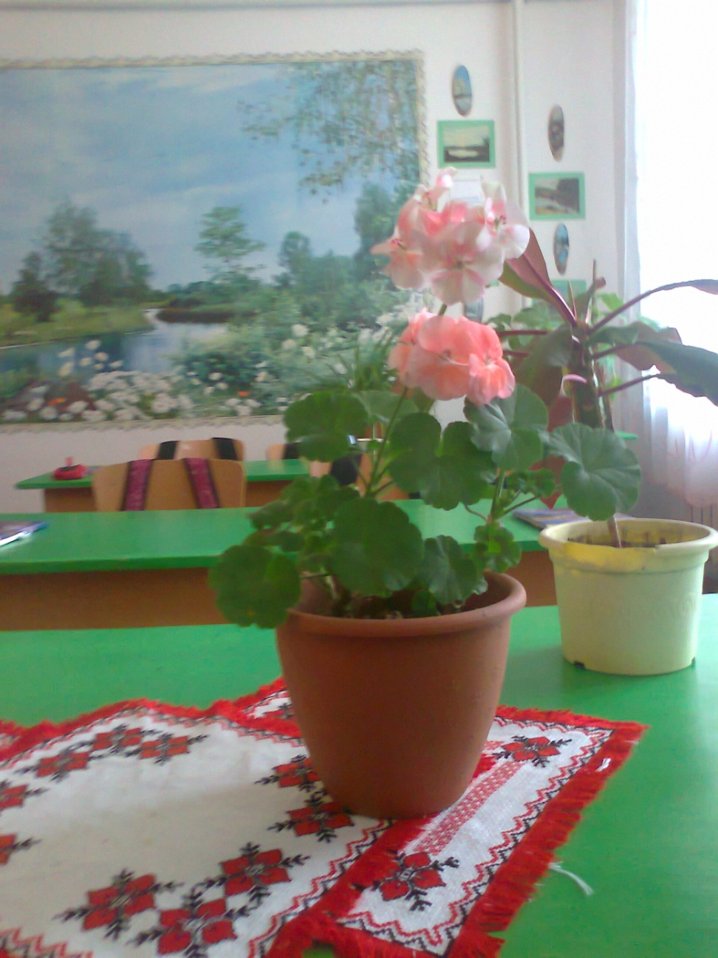
Пеларгонія, герань, а в народі просто калачики - рослина незамінна у колекції квітів. Гарно переносить перепади температури. Одна з квітів, яка найкраще росте в умовах нашої школи. Рожеві, білі, червоні, малинові суцвіття прикрашають інтер’єр класу.

Slide 18
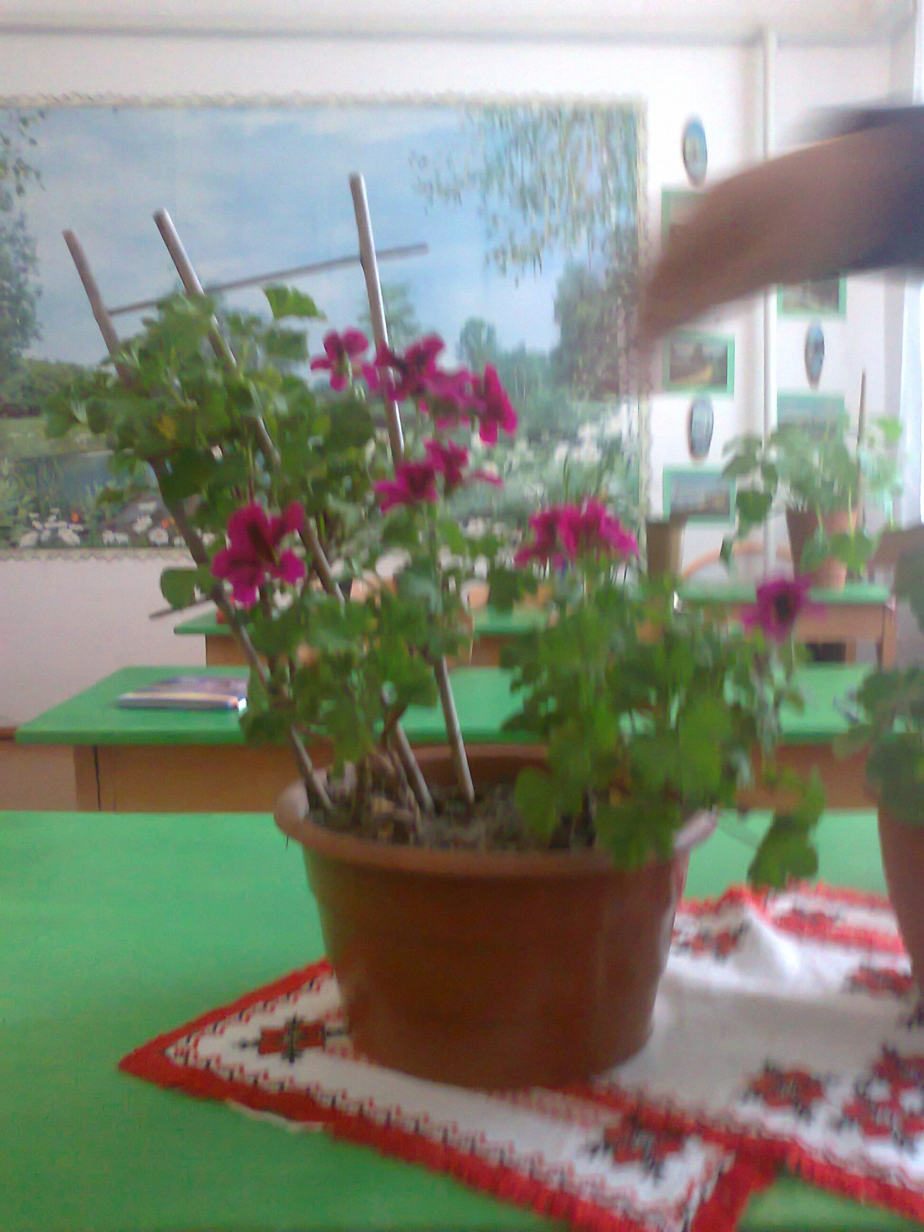
Царська пеларгонія

Slide 19


Slide 20
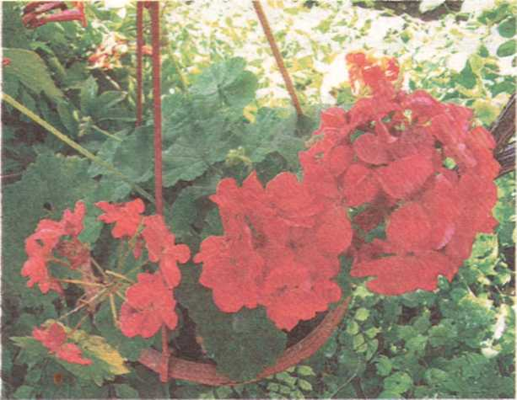
Пурпурове диво

Slide 21
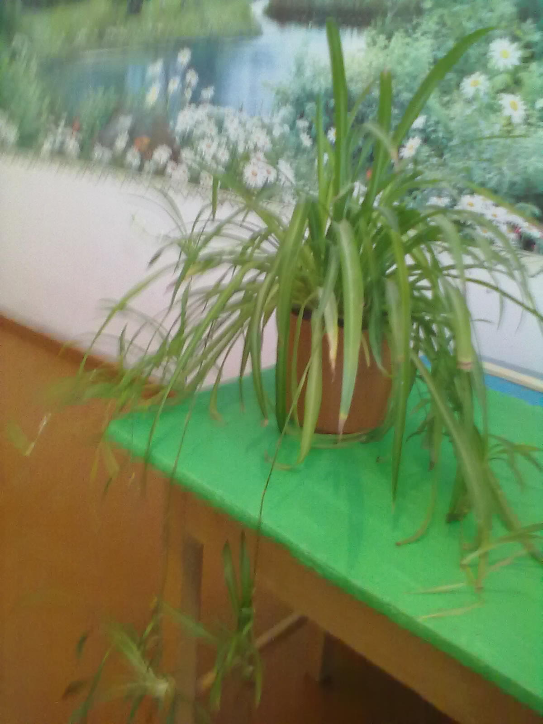
Хлорофітум

Slide 22
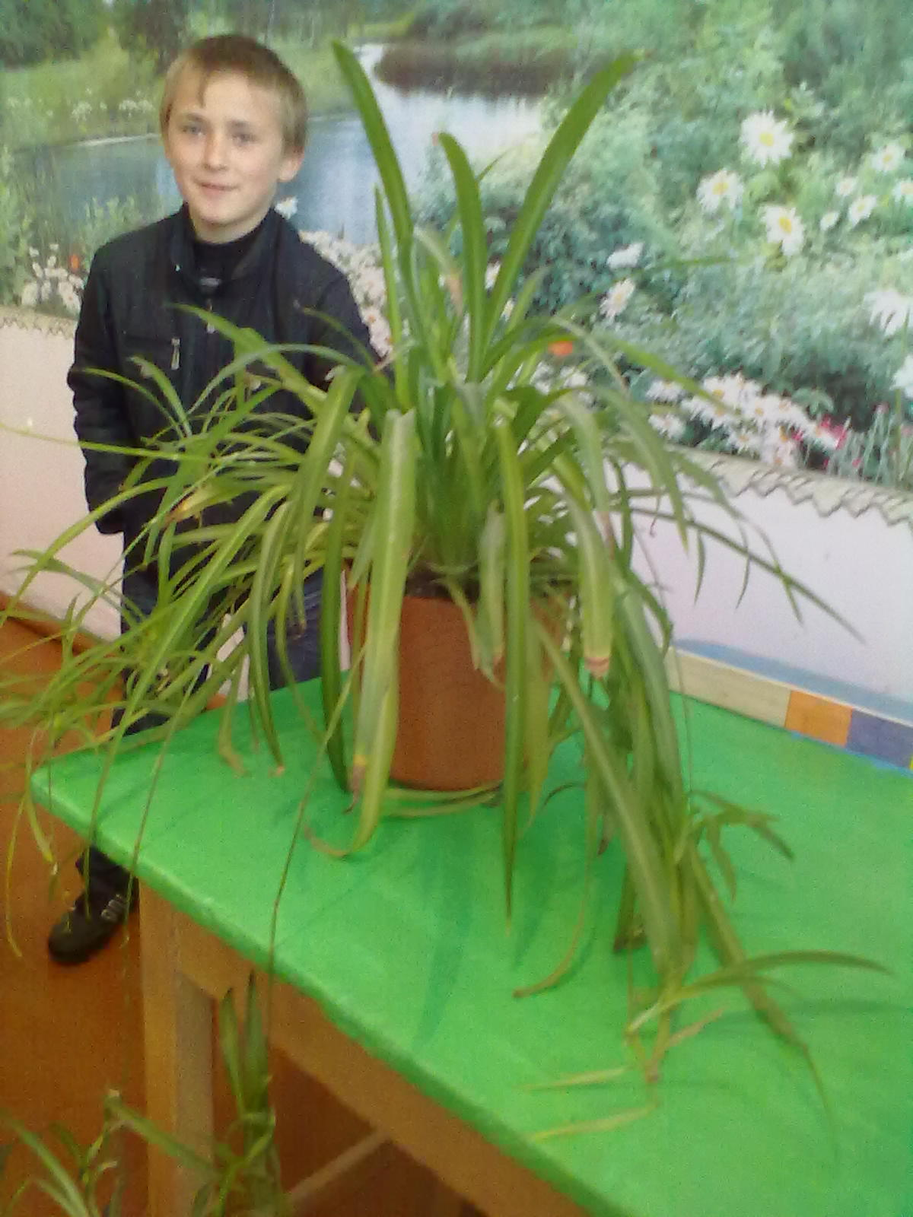
Ось який велетень наш хлорофітум!

Slide 23
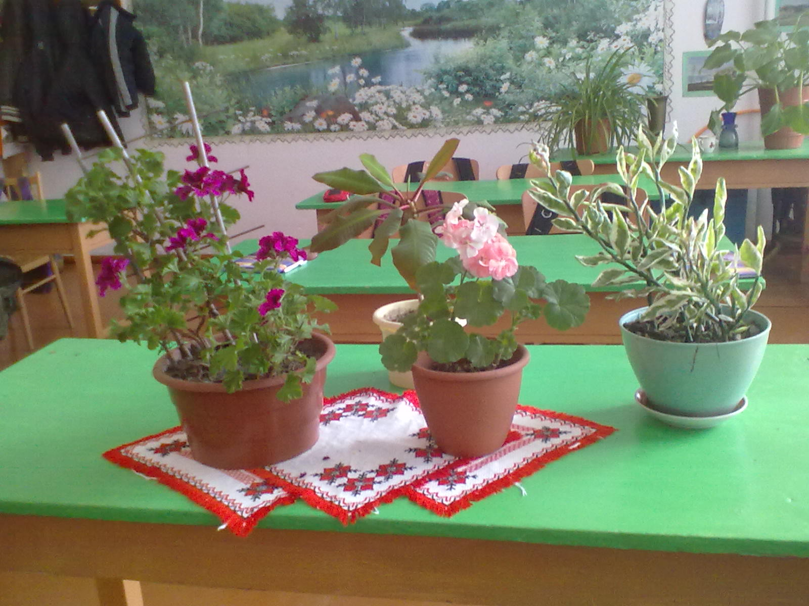
Такі різноманітні і красиві!

Slide 24
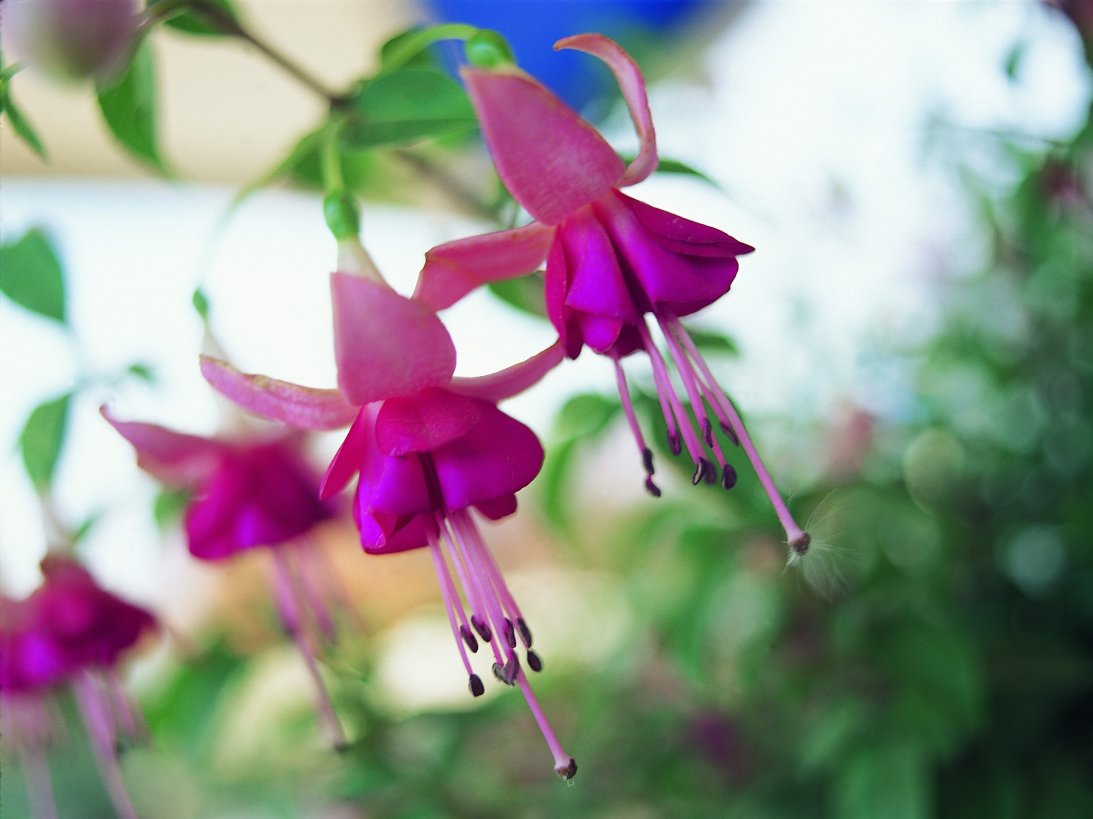
Дякуємо
за увагу
7 клас Бірківська ЗОШ

